Slide 1




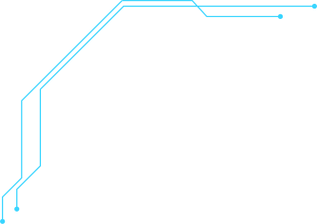

Thynk Unlimited
ĐỀ TÀI: TẤN CÔNG DỊCH NGƯỢC MÔ HÌNH PHÁT HIỆN MÃ ĐỘC
REVERSE ENGINEERING ATTACKS ON MALWARE DETECTION MODELS
02
www.reallygreatsite.com

Slide 2
Thynk Unlimited
THÀNH VIÊN
Võ Anh Quân
Võ Minh Quyền
22521192
22521227
04
www.reallygreatsite.com

Slide 3

Thynk Unlimited
Thực trạng
Hiện nay, tấn công dịch ngược mô hình phát hiện mã độc đang trở thành một mối đe dọa ngày càng nghiêm trọng trong lĩnh vực an ninh mạng, với nhiều xu hướng và chiến thuật mới được ghi nhận
LÝ DO CHỌN ĐỀ TÀI
Tình hình tại Việt Nam
Hậu quả
Gia tăng mã độc APT và ransomware:
Thiệt hại lớn
Các cơ quan nhà nước bị tấn công
https://ictvietnam.vn/cac-cuoc-tan-cong-mang-ngay-cang-tinh-vi-va-phuc-tap-hon-67939.html
Làm giảm hiệu quả của hệ thống phát hiện mã độc.
Tạo ra các biến thể mã độc ngày càng khó phát hiện.
Gây rủi ro lớn cho an ninh mạng, đặc biệt trong môi trường doanh nghiệp và hạ tầng quan trọng.
03
www.reallygreatsite.com

Slide 4

Thynk Unlimited
Tìm hiểu về tấn công dịch ngược
Tấn công dịch ngược là quá trình mà kẻ tấn công cố gắng phân tích ngược lại mô hình học máy hoặc hệ thống phát hiện mã độc để hiểu cách nó hoạt động, từ đó tìm cách qua mặt hoặc vô hiệu hóa hệ thống đó.
MỤC TIÊU
Mô phỏng quy trình
Mô phỏng đơn giản 1 quy trình tấn công dịch ngược và cố gắng tạo ra 1 mã độc giả qua mặt được mmoo hình phân loại mã độc
Bài làm tập trung theo 2 hướng là
Khai thác API phát hiện mã độc: Kẻ tấn công gửi hàng loạt mẫu để phân tích phản hồi, từ đó xây dựng mô hình tương tự (model extraction).
Tấn công đối kháng (adversarial attacks): Tạo ra các mẫu mã độc đã được chỉnh sửa tinh vi để vượt qua hệ thống phát hiện, như đã mô phỏng ở trên.
05
www.reallygreatsite.com

Slide 5
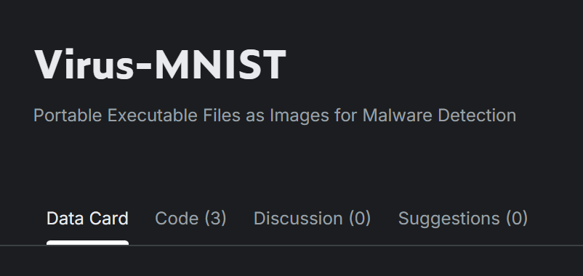
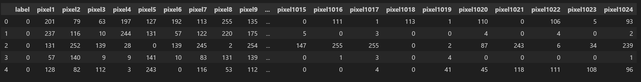
Thynk Unlimited
Hình ảnh 32x32
Là bộ dữ liệu được lấy từ kaggle với
9 loại mã độc
Mã thường
Các dữ liệu được chuyển thành hình ảnh 32x32
BỘ DỮ LIỆU
06
www.reallygreatsite.com

Slide 6
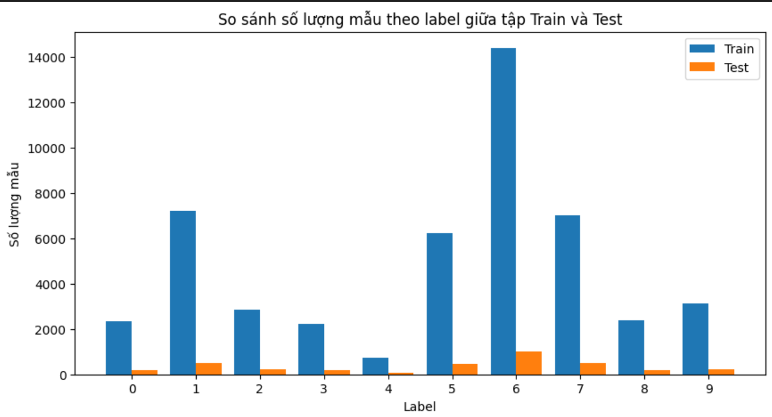
Thynk Unlimited
TRỰC QUAN
06
www.reallygreatsite.com

Slide 7
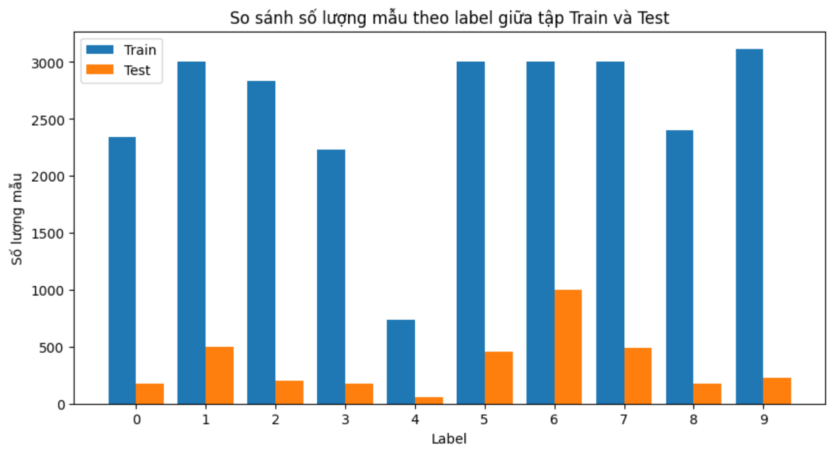
Thynk Unlimited
TRỰC QUAN
Do số lượng của mã độc chênh lệch quá nhiều có thể dẫn đến sai lệch nên đã thực thiện tinh chỉnh lại bộ dữ liệu
06
www.reallygreatsite.com

Slide 8
Thynk Unlimited
Giả định có 1 mô hình phân loại mã độc khi đưa ảnh vào sẽ cho ra label là có độc (1-9) hay không (0)
Input: hình ảnh
Output: kết quả phân loại (0-9)
BÀI TOÁN
1 tin tặc phát hiện ra mô hình có thể cho ra kết quả là 1-9 hoặc 0 nên đã sử dụng 1 bộ dữ liệu để huấn luyện mô hình tấn công
Input: kết quả của 1 loạt hình ảnh đưa vào mô hình 1
Output: hình ảnh được biến đổi để qua mặt mô hình 1
06
www.reallygreatsite.com

Slide 9
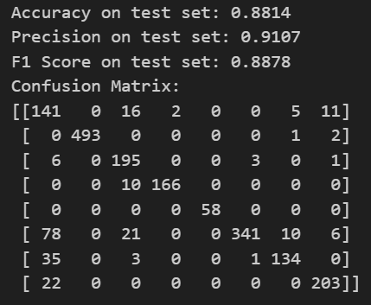
Thynk Unlimited
MÔ HÌNH PHÂN LOẠI
Mô hình RandomForest
Có kết quả tốt với accuracy là 0.86
Precision là 0.91
F1 là 0.88
Các thang điểm đánh giá của mô hình tương đối tốt
Confusion Matrix
Một số lớp bị nhầm lẫn nhiều (đặc biệt là lớp 0, 5, 7): Có thể do đặc trưng chưa đủ mạnh hoặc chưa được chuẩn hóa tốt
07
www.reallygreatsite.com

Slide 10
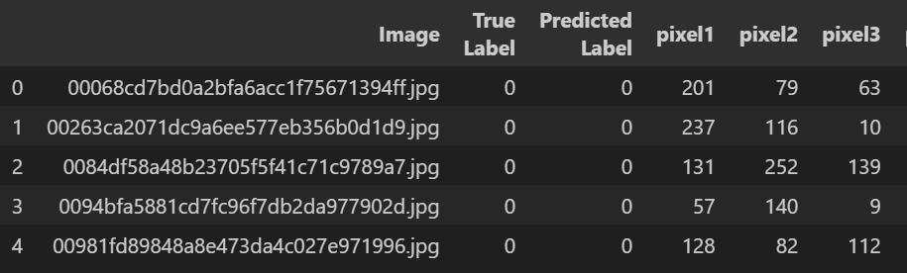
Thynk Unlimited
MÔ HÌNH TẤN CÔNG
Mô hình cGAN
Mô hình lấy dữ liệu là các ảnh khi đưa vào mô hình phân loại sẽ được gắn nhãn gì và lấy kết quả đó để làmm đữ liệu training mô hình cGAN
Giả sử muốn tạo ra 1 mã độc có nhãn là 5 nhưng được mô hình đánh giá là 0
Tạo ra mô hình generator để tạo dữ liệu đánh lừa discriminator
Tạo mô hình discriminator để đánh giá dữ liệu gen là thật hay giả
07
www.reallygreatsite.com

Slide 11
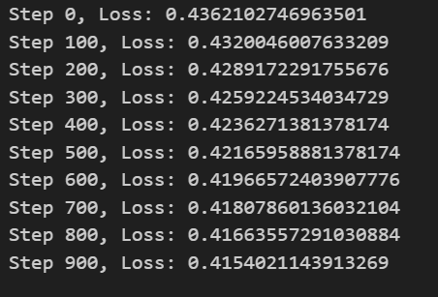
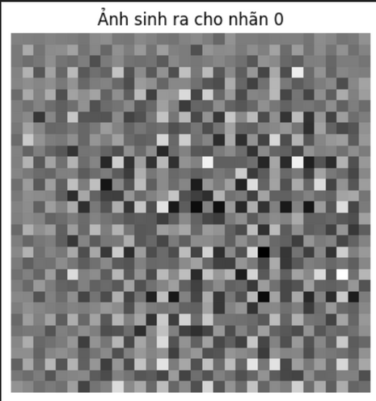
Thynk Unlimited
MÔ HÌNH TẤN CÔNG
Mô hình cGAN
Kết quả :
loss hơi cao nhưng dần được cản thiện qua từng step
07
www.reallygreatsite.com

Slide 12


Thynk Unlimited
ĐÁNH GIÁ
Kết quả đạt được:
Mô phỏng thành công quá trình từ phân loại mã độc đến tấn công mô hình
Hiểu được cơ bản các quy trình tấn công mô hình
Thực hiện khai thác kết quả và tấn công đối kháng mô hình phát hiện mã độc
08
www.reallygreatsite.com

Slide 13
Thynk Unlimited
ĐÁNH GIÁ
Hạn chế:
Vì dữ liệu là hình ảnh nên không thể đánh giá chính xác nhất các yếu tố liên quan hay các đặc trưng phổ biến của mã độc
Do thiếu bộ dữ liệu và không có nhãn của các mã độc nên cả 2 mô hình đều sử dụng gần như là chung 1 bộ dữ liệu và có thể gây ra đánh giá không chính xác
08

